Slide 1

“Program menampilkan jenis karakter dengan inputan”
Nuru Aulia Salsabila
2200018313
Kelas G
Link : https://github.com/Nurulaulia313/Jenis-karakter-dengan-inputan.git

Slide 2
Deskripsi
Program tersebut adalah program yang berguna atau berfungsi untuk mengetahui karakter yang kita inputkan.
Program ini juga dapat mengetahui jenis karakter yang di inputkan seperti memasukkan huruf/angka pada program tersebut

Slide 3
Sketsa Antarmuka
Masukkan tombol : =
Masukkan tombol : =
Masukkan tombol : =
Masukkan tombol : =

Slide 4
Alur kerja aplikasi
Buka aplikasi masukkan program yang telah di buat
compile aplikasi tsb
masukkan inputan angka dan huruf
Angka dan huruf anda sudah muncul

Slide 5
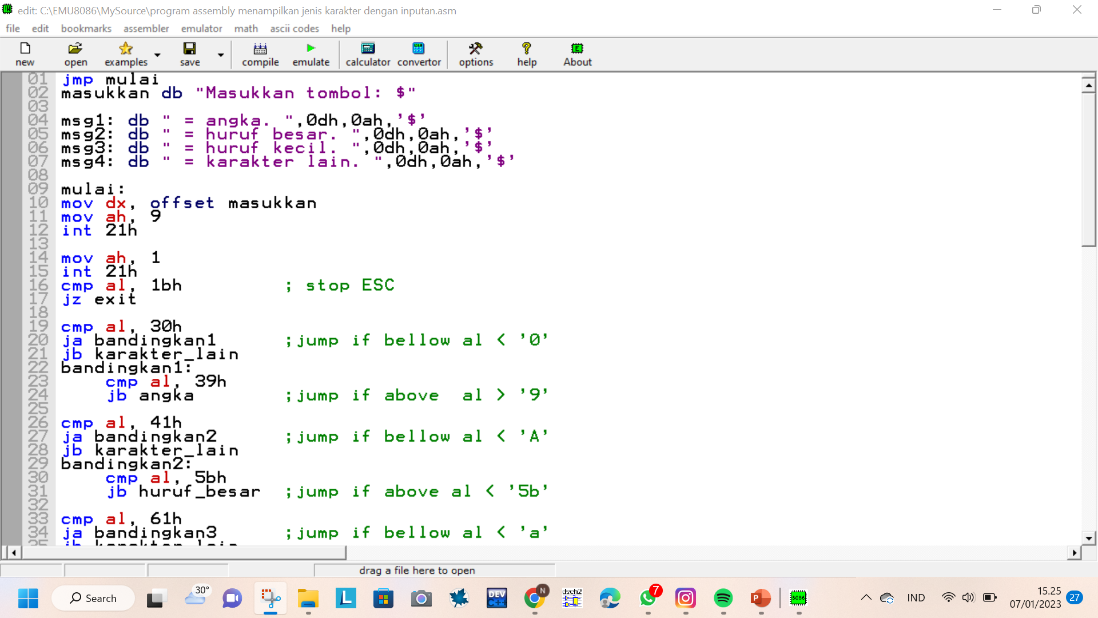

Coding aplikasi

Slide 6
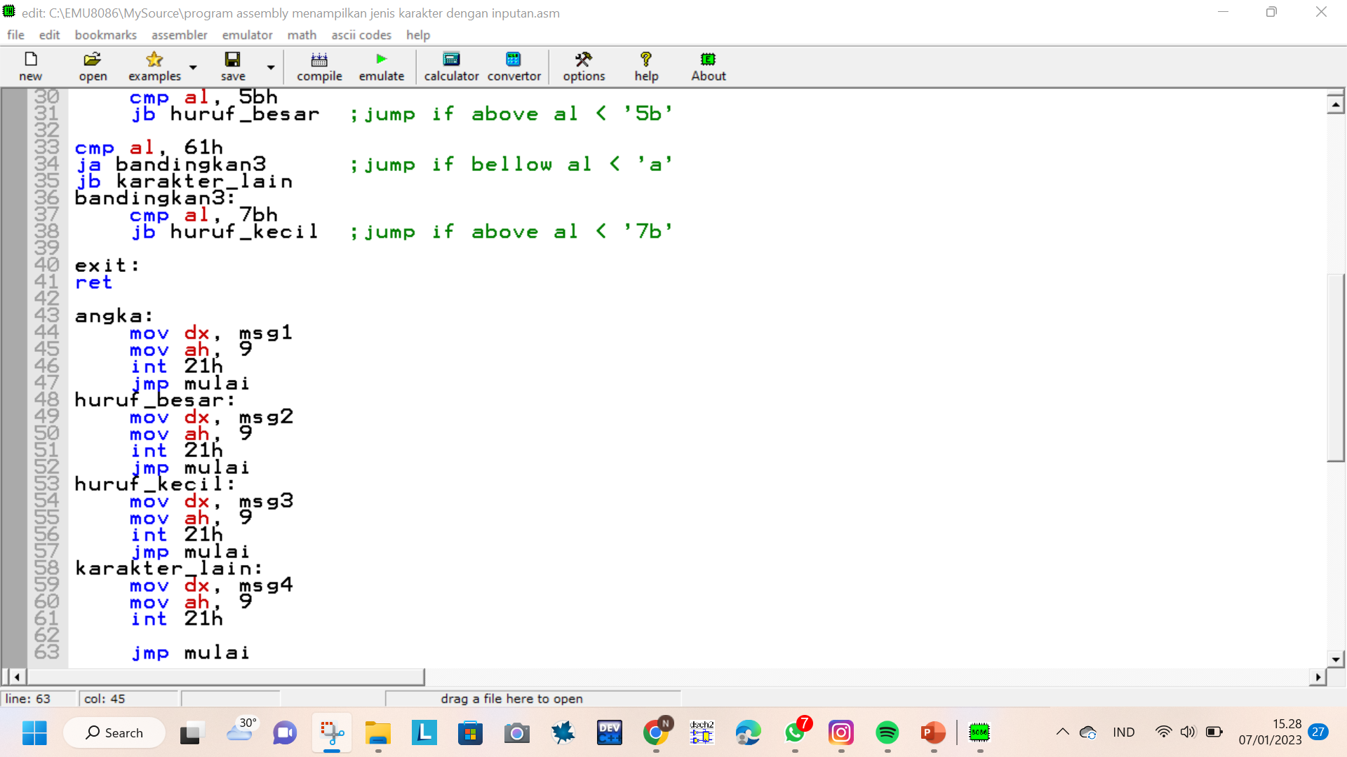


Slide 7
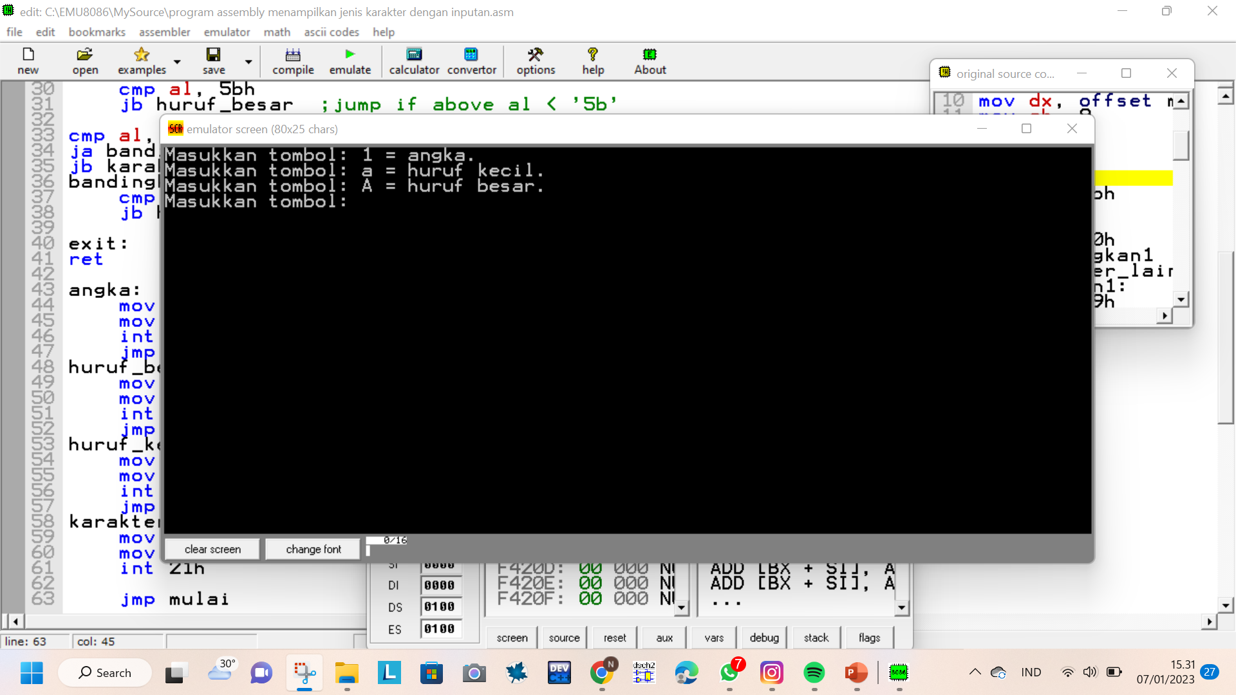

Tampilan luaran program

Slide 8
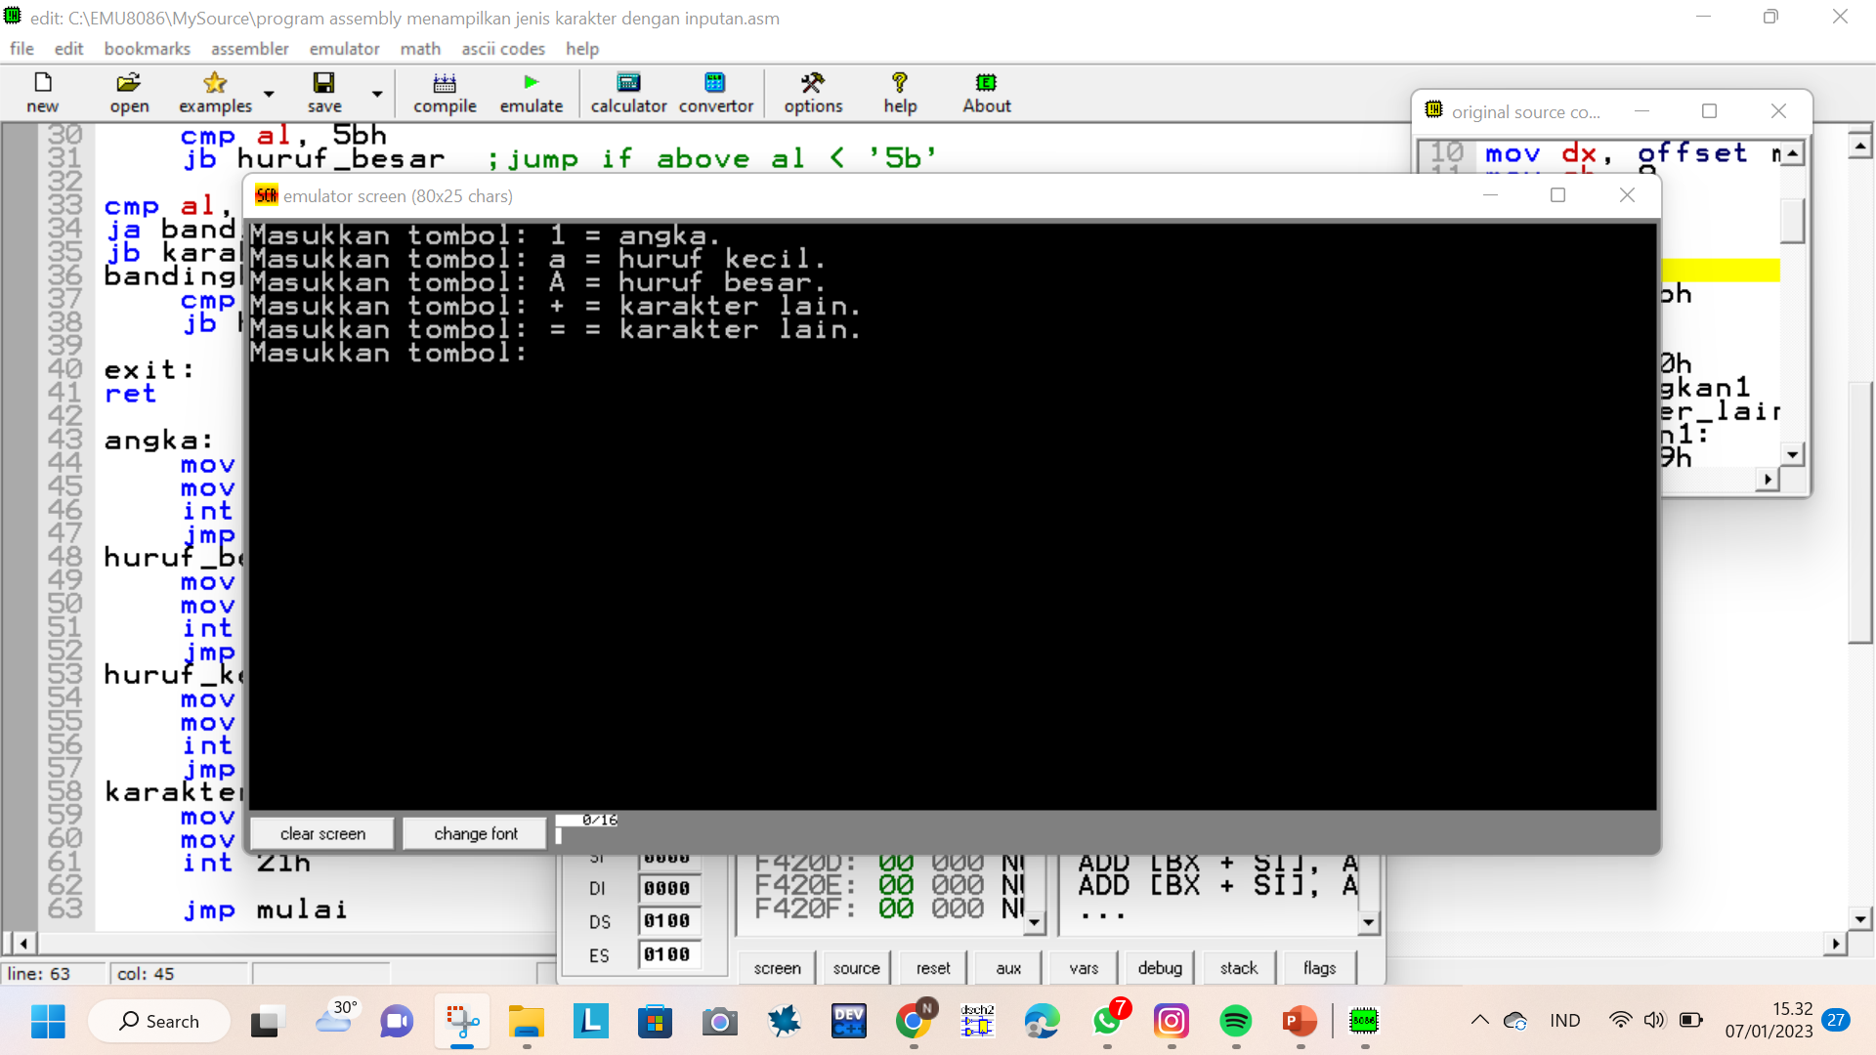


Slide 9
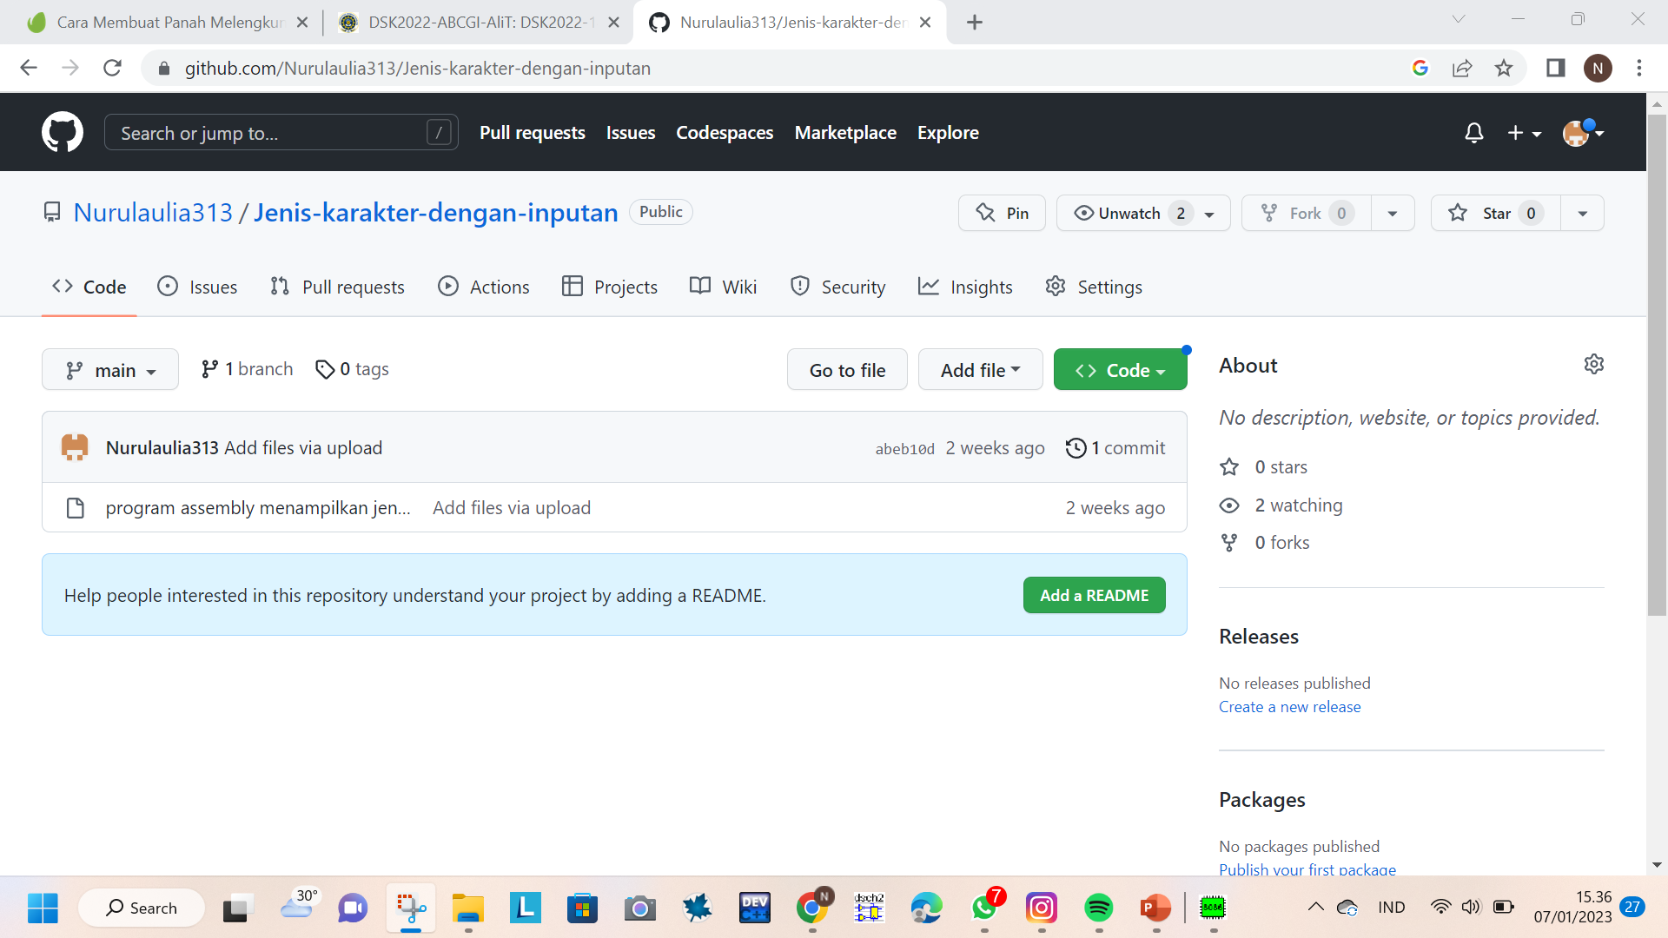

Tampilan di github

Slide 10
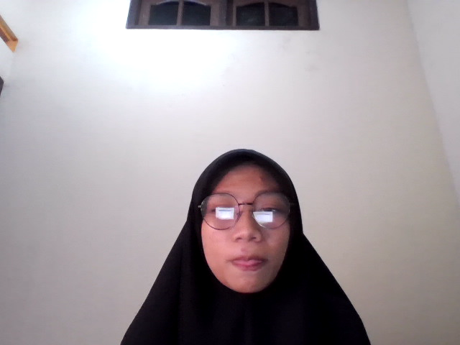
Thank You

